Slide 1
MELHORIA NA ATENÇÃO A SAÚDE DE USUÁRIOS COM HIPERTENSÃO ARTERIAL E/OU DIABETES MELLITUS NA UNIDADE DE SAÚDE DA FAMILIA VISTA VERDE, NATAL, RN
Especializanda: Maria Clara Medeiros Chacon
Orientadora: Edvanda Trindade Sacramento Gomes

Slide 2
Introdução
O programa HiperDia foi desenvolvido com os objetivos principais de permitir o monitoramento dos usuários atendidos e cadastrados na rede ambulatorial do Sistema Único de Saúde (SUS).
Este projeto se constituiu como uma ação que teve como objetivo melhorar a atenção aos usuários portadores de hipertensão arterial sistêmica e/ou diabetes mellitus da unidade de saúde da família Vista Verde em Natal/RN.

Slide 3
O munícipio de Natal e a rede de saúde
Capital do Rio Grande do Norte
População estimada pelo IBGE em 2013 de 853 929 habitantes
Rede municipal de saúde é subdividida em cinco distritos sanitários (norte I e II, leste, oeste e sul), com população adstrita de 817.590 habitantes.
Apenas 33,34% (272.550) da população tem Estratégia de Saúde da Família (ESF) responsável por suas demandas de saúde

Slide 4
25 UBS e 35 USF
3 Unidades Mistas
1 Posto de saúde
2 NASF´s
3 Centros Odontológicos Especializados (CEO), sendo um infantil;
5 Centros de Atenção Psicossocial (CAPS), 1 residência terapêutica e 1 ambulatório de saúde mental;
1 Centro de referência à saúde do idoso
1 Centro de controle de zoonoses
1 Centro de referência à saúde do trabalhador
2 maternidades
1 Hospital geral
4 Policlínicas
2 Unidades de Pronto- Atendimento (UPA), Pajuçara e Cidade da Esperança,
1 Pronto Socorro Infantil
1 Serviço de Atendimento Móvel de Urgência (SAMU).

Slide 5
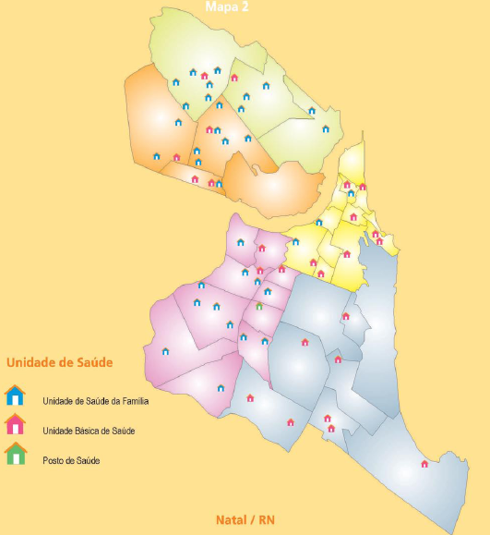

Slide 6
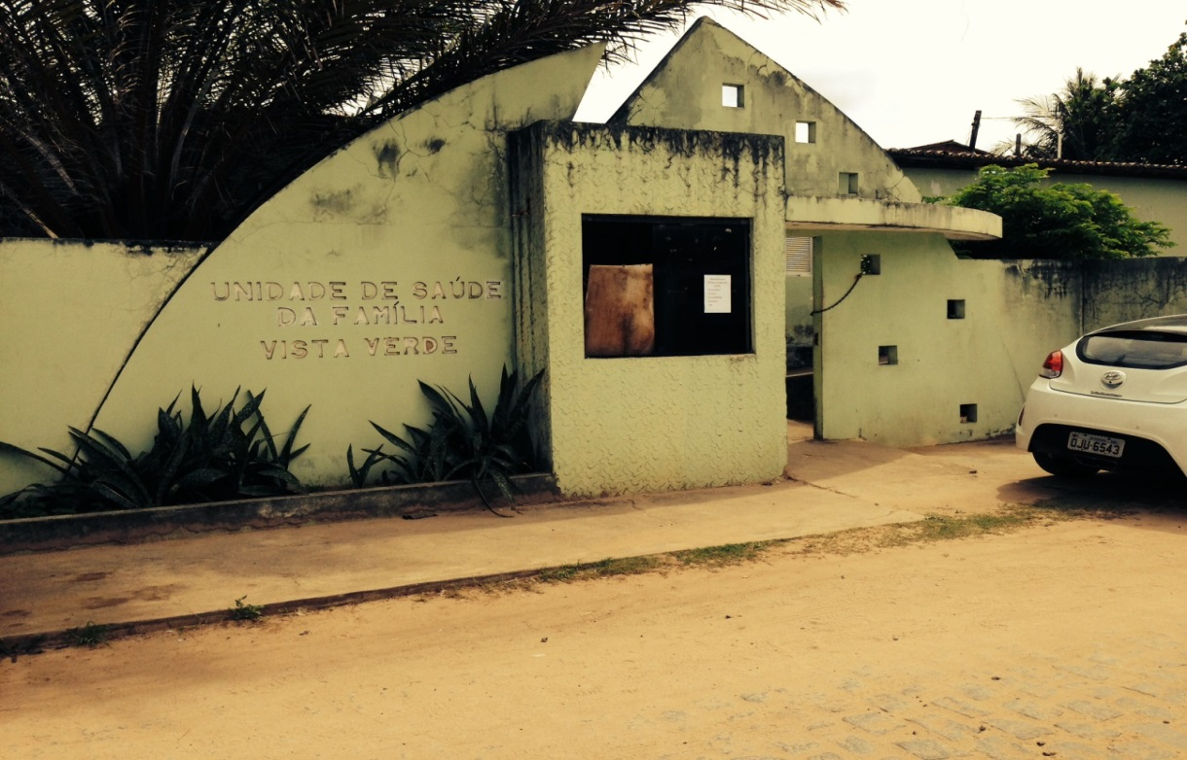
A USF Vista Verde
Bairro Pajuçara
Distrito Norte I
População adscrita: 13865 usuários
Aloca 4 equipes de ESF
População adscrita equipe 78 (amarela): 3796 usuários

Slide 7
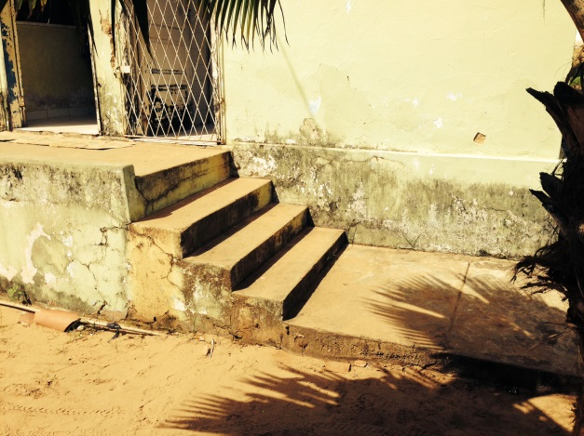
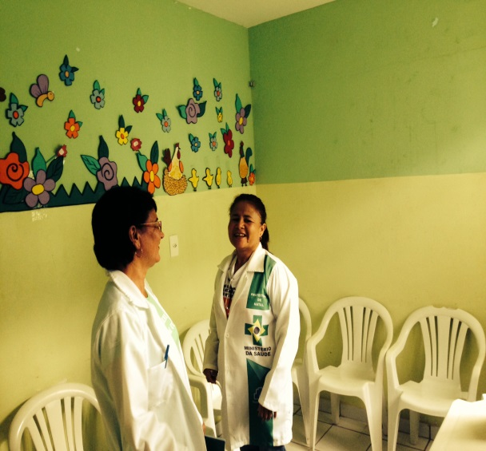
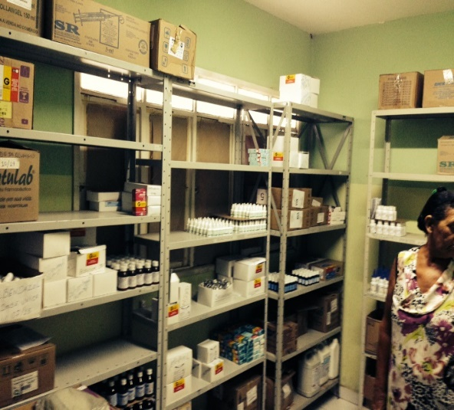
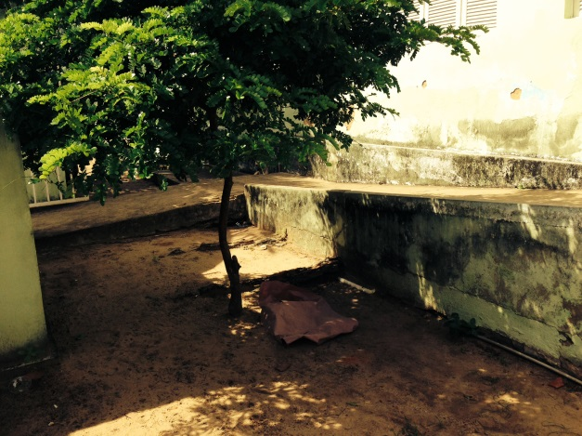
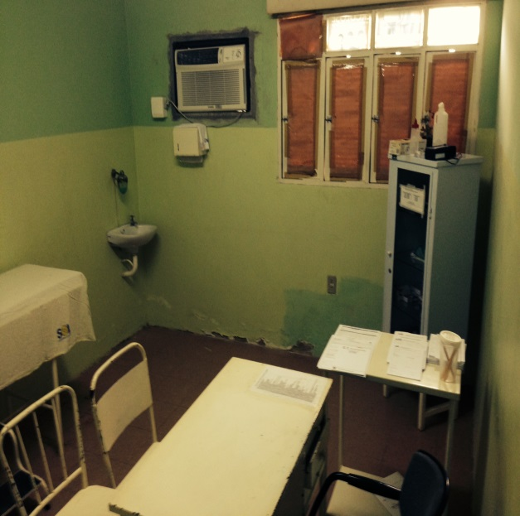
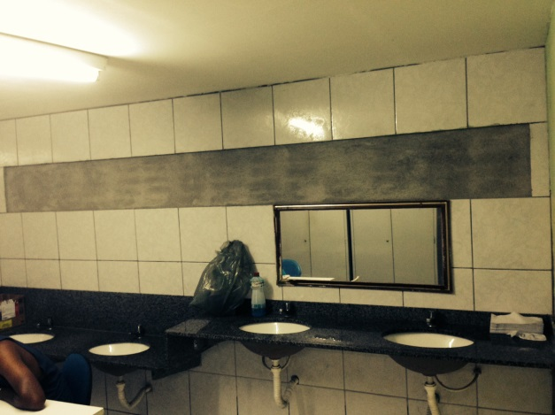
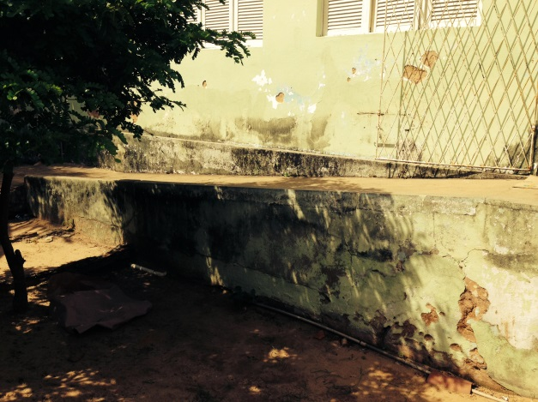
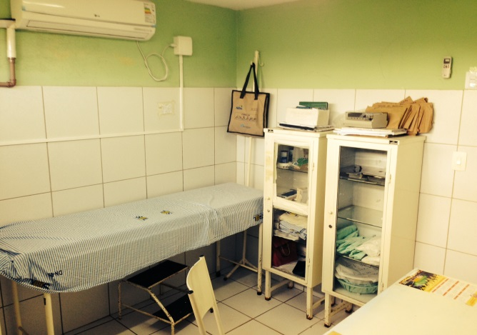
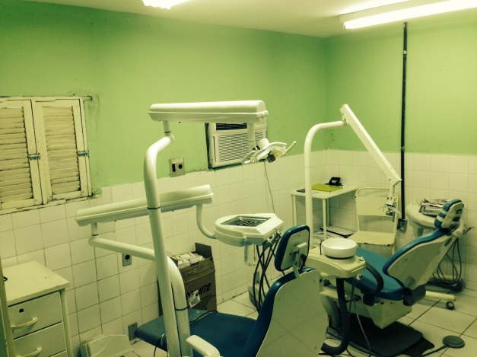

Slide 8
Hiperdia antes da intervenção
Resumia-se a simples “renovação de receitas”
Projetos isolados de promoção à saúde, como grupo de caminhadas
Ausência de: - Registro e seguimento clínico adequado
- Rotina de rastreios de complicações secundárias
- Estratificação de risco

Slide 9
Objetivo geral
Melhorar a atenção à saúde de portadores de Hipertensão Arterial Sistêmica e/ou Diabetes Mellitus na Unidade de Saúde da Família Vista Verde – Natal/RN.

Slide 10
Metodologia
Ações nos quatro eixos pedagógicos do curso: organização e gestão do serviço, engajamento público, qualificação da prática clínica e monitoramento e avaliação, tais como:
Capacitação da equipe e atualização profissional
Organização do processo de trabalho
Registro de usuários
Estratificação de risco
Rastreio de complicações secundárias
Práticas coletivas de promoção à saúde

Slide 11
Objetivos , metas e resultados

Slide 12
Objetivo 1. Ampliar a cobertura a hipertensos e/ou diabéticos
Meta 1.1: Cadastrar 58 % dos hipertensos da área de abrangência no Programa de Atenção à Hipertensão Arterial e à Diabetes Mellitus da unidade de saúde
Meta 1.2: Cadastrar 58 % dos diabéticos da área de abrangência no Programa de Atenção à Hipertensão Arterial e à Diabetes Mellitus da unidade de saúde.

Slide 13
Objetivo 2. Melhorar a qualidade da atenção a hipertensos e/ou diabéticos
Meta 2.1. Realizar exame clínico apropriado em 100% dos hipertensos.
Meta 2.2. Realizar exame clínico apropriado em 100% dos diabéticos.

Slide 14
Meta 2.3. Garantir a 100% dos hipertensos a realização de exames complementares em dia de acordo com o protocolo.
Meta 2.4. Garantir a 100% dos diabéticos a realização de exames complementares em dia de acordo com o protocolo

Slide 15
Meta 2.5. Priorizar a prescrição de medicamentos da farmácia popular para 100% dos hipertensos cadastrados na unidade de saúde.
Meta 2.6. Priorizar a prescrição de medicamentos da farmácia popular para 100% dos diabéticos cadastrados na unidade de saúde.

Slide 16
Meta 2.7. Realizar avaliação da necessidade de atendimento odontológico em 100% dos hipertensos.
Meta 2.8. Realizar avaliação da necessidade de atendimento odontológico em 100% dos diabéticos.

Slide 17
Objetivo 3. Melhorar a adesão de hipertensos e/ou diabéticos ao programa
Meta 3.1. Buscar 100% dos hipertensos faltosos às consultas na unidade de saúde conforme a periodicidade recomendada.
Meta 3.2. Buscar 100% dos diabéticos faltosos às consultas na unidade de saúde conforme a periodicidade recomendada.

Slide 18
Objetivo 4. Melhorar o registro das informações
Meta 4.1. Manter ficha de acompanhamento de 100% dos hipertensos cadastrados na unidade de saúde.
Meta 4.2. Manter ficha de acompanhamento de 100% dos diabéticos cadastrados na unidade de saúde.

Slide 19
Objetivo 5. Mapear hipertensos e diabéticos de risco para doença cardiovascular
Meta 5.1. Realizar estratificação do risco cardiovascular em 100% dos hipertensos cadastrados na unidade de saúde.
Meta 5.2. Realizar estratificação do risco cardiovascular em 100% dos diabéticos cadastrados na unidade de saúde.

Slide 20
Objetivo 6. Promover a saúde de hipertensos e diabéticos
Meta 6.1. Garantir orientação nutricional sobre alimentação saudável a 100% dos hipertensos.
Meta 6.2. Garantir orientação nutricional sobre alimentação saudável a 100% dos diabéticos.

Slide 21
Meta 6.3. Garantir orientação em relação à prática regular de atividade física a 100% dos pacientes hipertensos.
Meta 6.4. Garantir orientação em relação à prática regular de atividade física a 100% dos pacientes diabéticos.

Slide 22
Meta 6.5. Garantir orientação sobre os riscos do tabagismo a 100% dos pacientes hipertensos.
Meta 6.6. Garantir orientação sobre os riscos do tabagismo a 100% dos pacientes diabéticos.

Slide 23
Meta 6.7. Garantir orientação sobre higiene bucal a 100% dos pacientes hipertensos.
Meta 6.8. Garantir orientação sobre higiene bucal a 100% dos pacientes diabéticos.

Slide 24
Resultados
Metas de cobertura: mais de 45% no programa de hipertensão e mais de 90% do programa de diabetes.
Metas qualitativas:
100% dos usuários ficaram com exame clínico em dia de acordo com o protocolo
mais de 70% tiveram exames complementares atualizados
mais de 90% receberam a prescrição de medicamentos da farmácia popular.
Quanto a promoção à saúde 100% dos participantes receberam orientações quanto a atividade física, alimentação adequada e quanto aos riscos de tabagismo, além de outros objetivos conquistados que envolvem a estratificação de risco cardiovascular e registro adequado na ficha de acompanhamento.

Slide 25
Discussão
A intervenção provocou várias mudanças...
Equipe : atualização e capacitação dos profissionais e melhorias no processo de trabalho.
Serviço : organização do Hiperdia, até então sem registros adequados, planejamento de ações e avaliação de indicadores.
Comunidade : um “novo Hiperdia” por meio de ações coletivas de promoção à saúde, consultas regulares, estratificação de risco, rastreio de complicações e acompanhamento diferenciado.
As ações da intervenção foram incorporadas a rotina da equipe 78 e pretendemos que as demais equipes de ESF da USF Vista Verde também as desenvolvessem para melhoria e qualificação d serviço.

Slide 26
Reflexão critica
Refletindo sobre as vivências deste ano posso afirmar que este trabalho foi de grande importância para meu aprendizado e crescimento pessoal, contribuindo para o aprimoramento do meu raciocínio clínico, na relação médico paciente e para o meu firmamento profissional.

Slide 27
Obrigada!

